Slide 1

Aktivní škola - podpora, zlepšení kvality vzdělávání a výuky na základní škole
CZ.1.07/1.1.14/02.0049
Tento projekt je spolufinancován Evropským sociálním fondem a státním rozpočtem České republiky.

Slide 2
Název materiálu: Fotonávod – NÍTĚNÁ GRAFIKA - hvězda,přání
Vzdělávací oblast: zájmový útvar
Vzdělávací obor: Kreativní tvorba
Název sady: Sada fotonávodů
Ročník: 1. a 2. stupeň
Autor: Mgr. Věra Branšovská
Datum ověření: 19. 2.2014

Slide 3
Nitěná grafika – HVĚZDA,PŘÁNÍ
Fotonávod s pracovním postupem
Kreativní tvorba
Mgr. Věra Branšovská

Slide 4
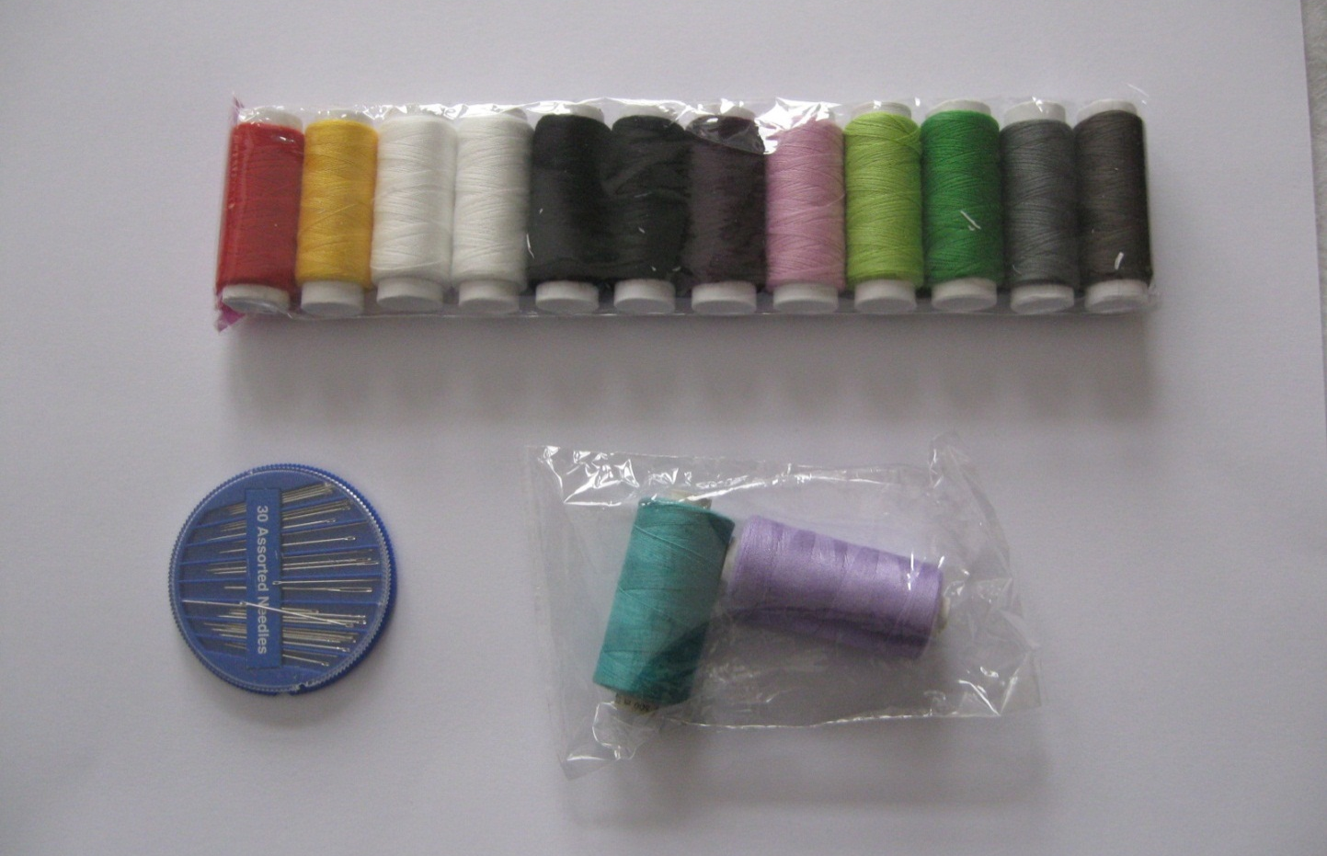
Připrav si: jehly, nitě

Slide 5
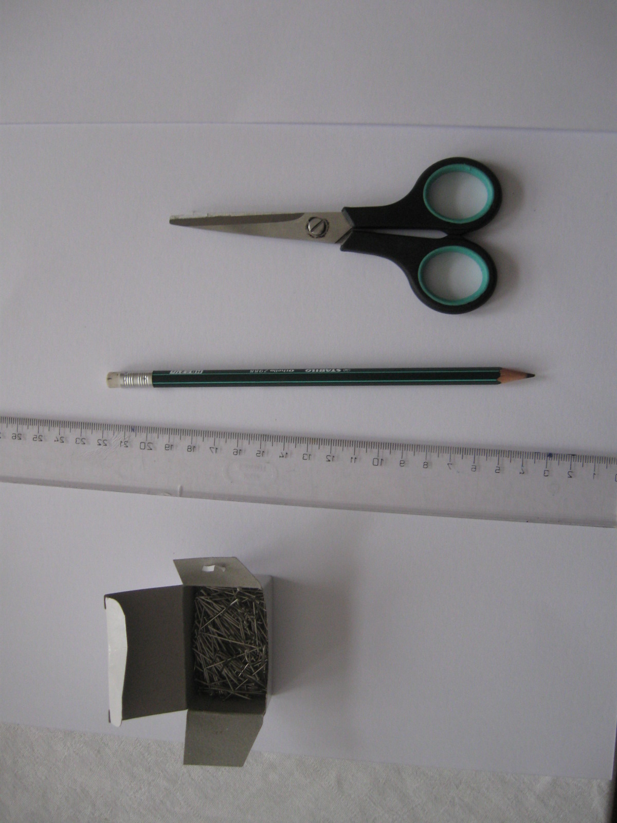
Připrav si: pravítko, špendlíky, nůžky, tužku

Slide 6
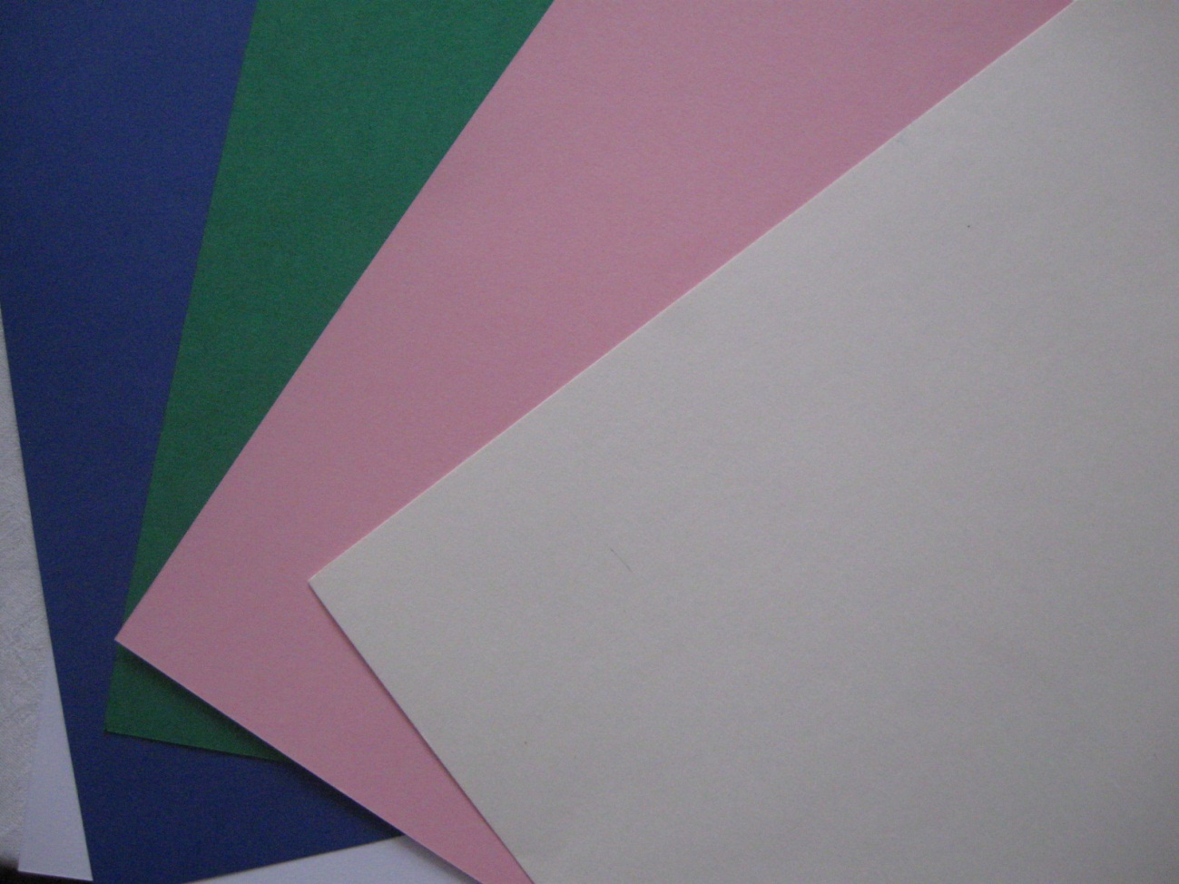
Připrav si: bílé čtvrtky, barevné tvrdé papíry

Slide 7
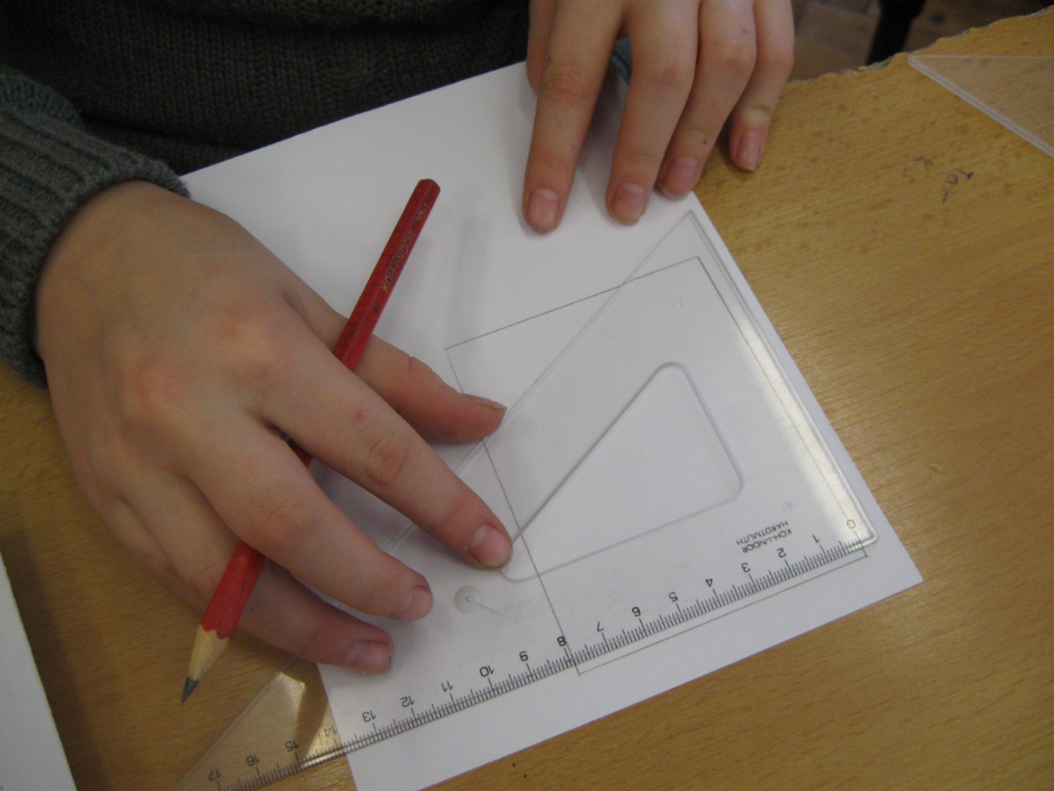
Nákres šablony - přání

Slide 8
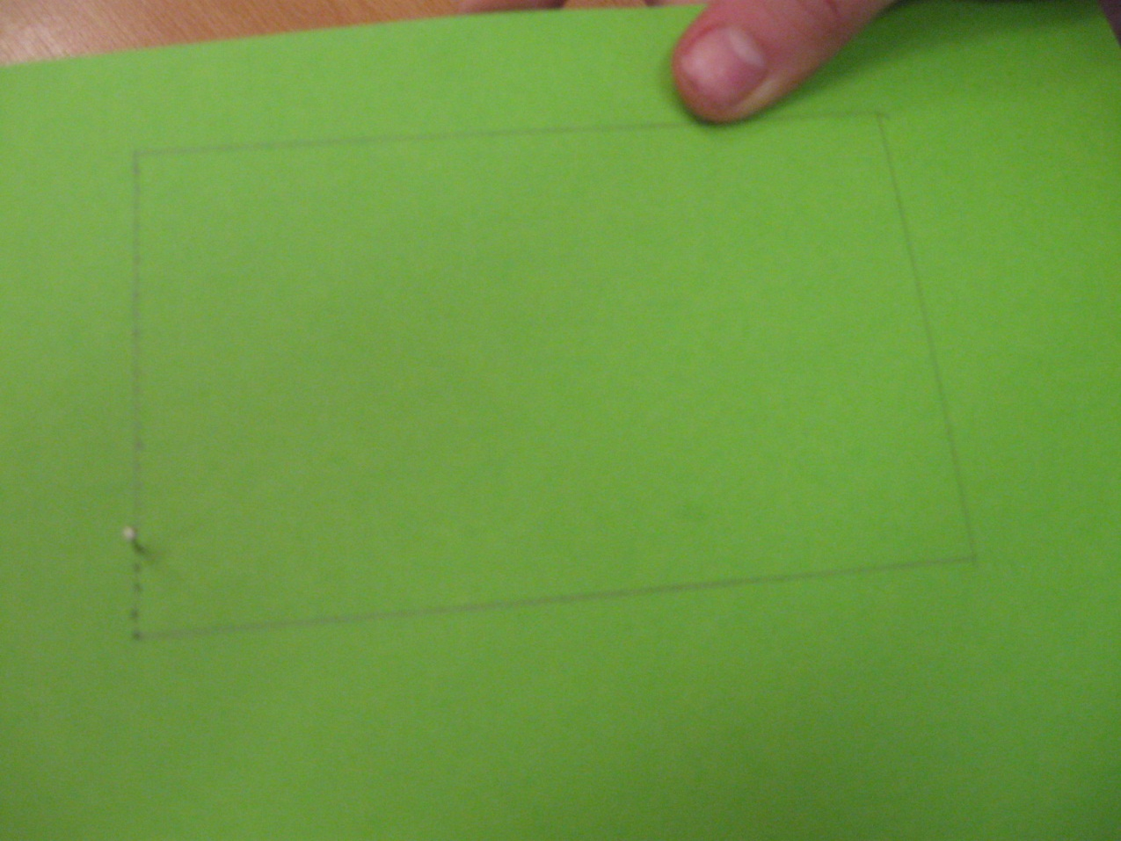
Na tvrdý papír nakresli obdélník, špendlíkem
vyznač po obvodu obrazce otvory (vpichy).
Otvory budou
od sebe vzdálené
cca 2 milimetry.

Slide 9
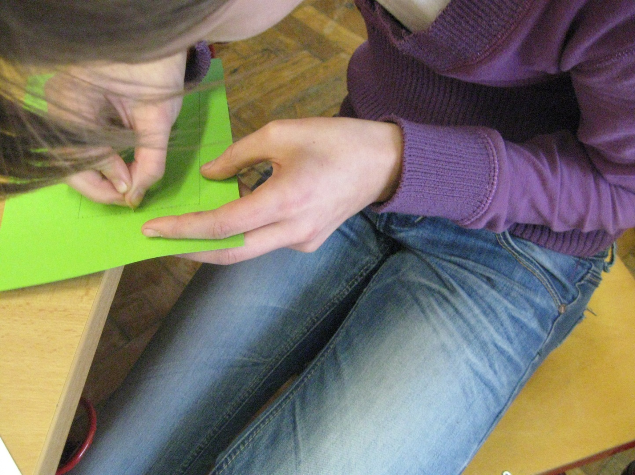
Otvory budou od sebe vzdálené cca 2 milimetry.

Slide 10
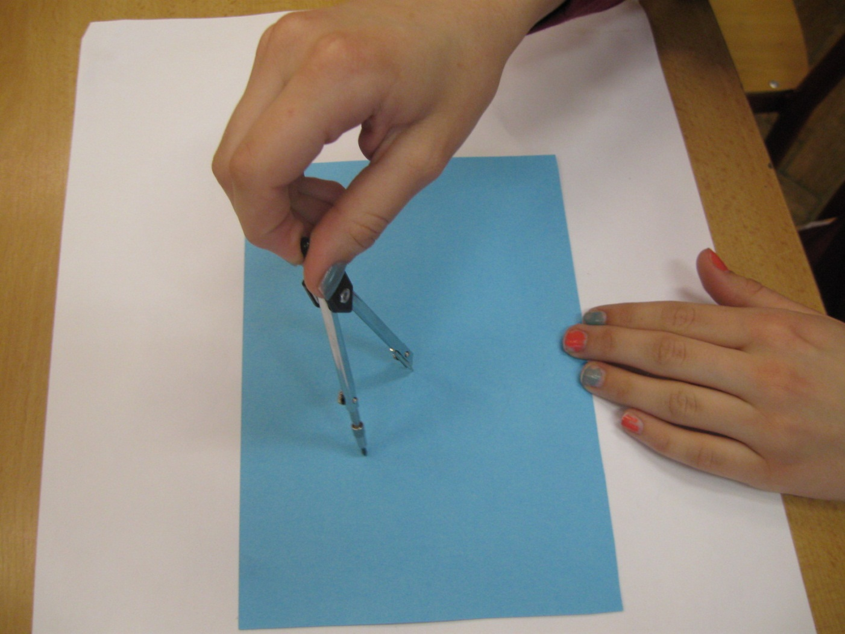
Pomocí kružítka nakresli kružnici.

Slide 11
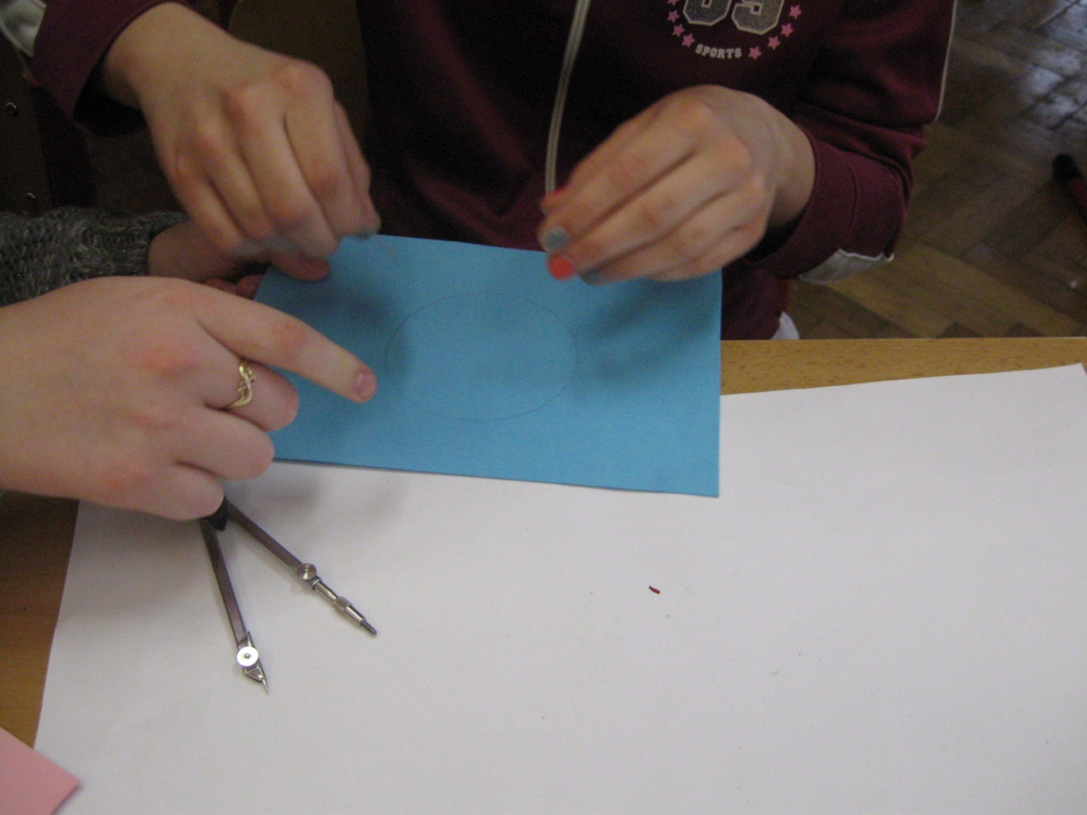
Proveď podél kružnice vpichy cca 2 milimetry od sebe.

Slide 12
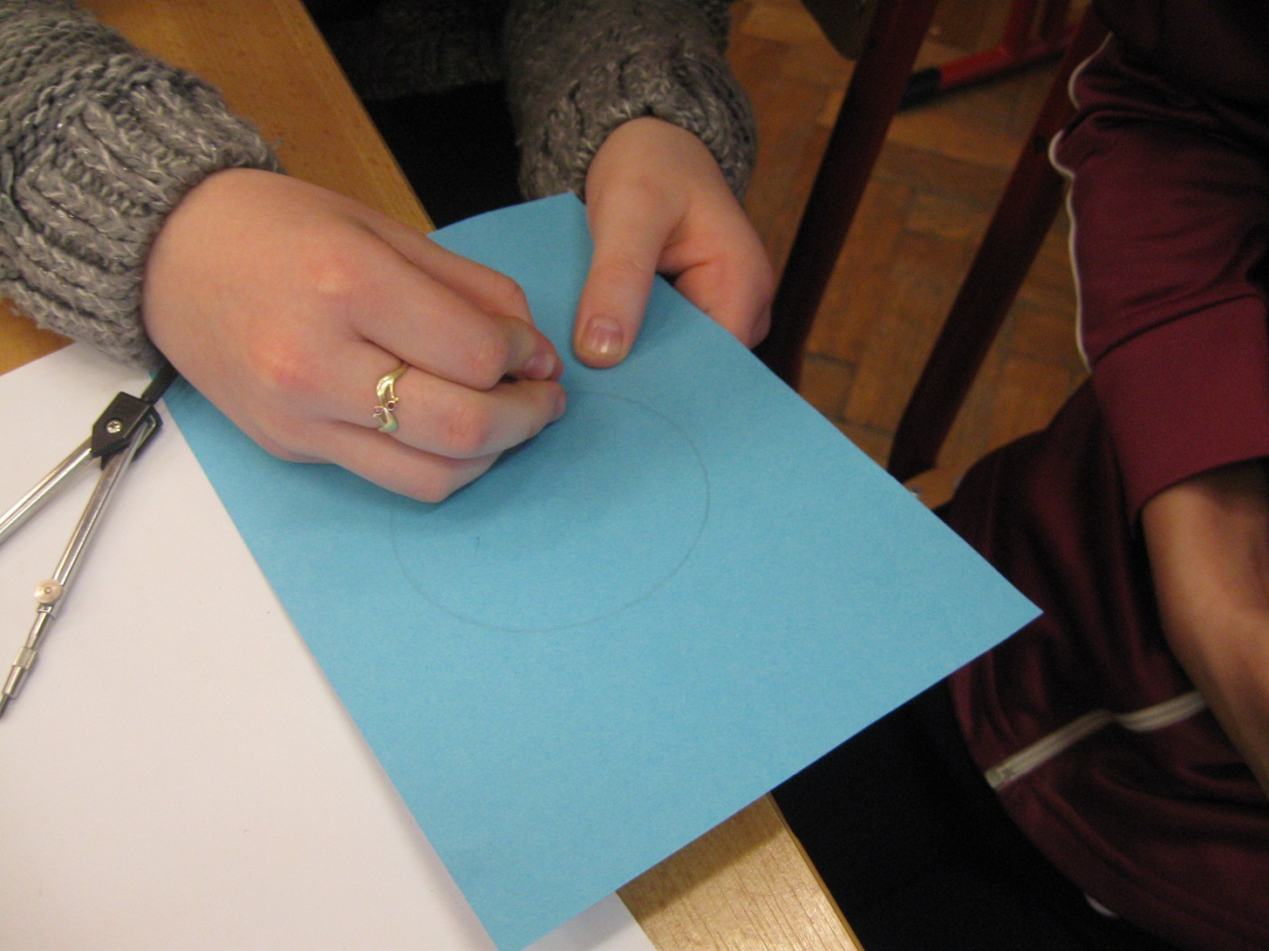
Proveď podél kružnice vpichy cca 2 milimetry od sebe.

Slide 13
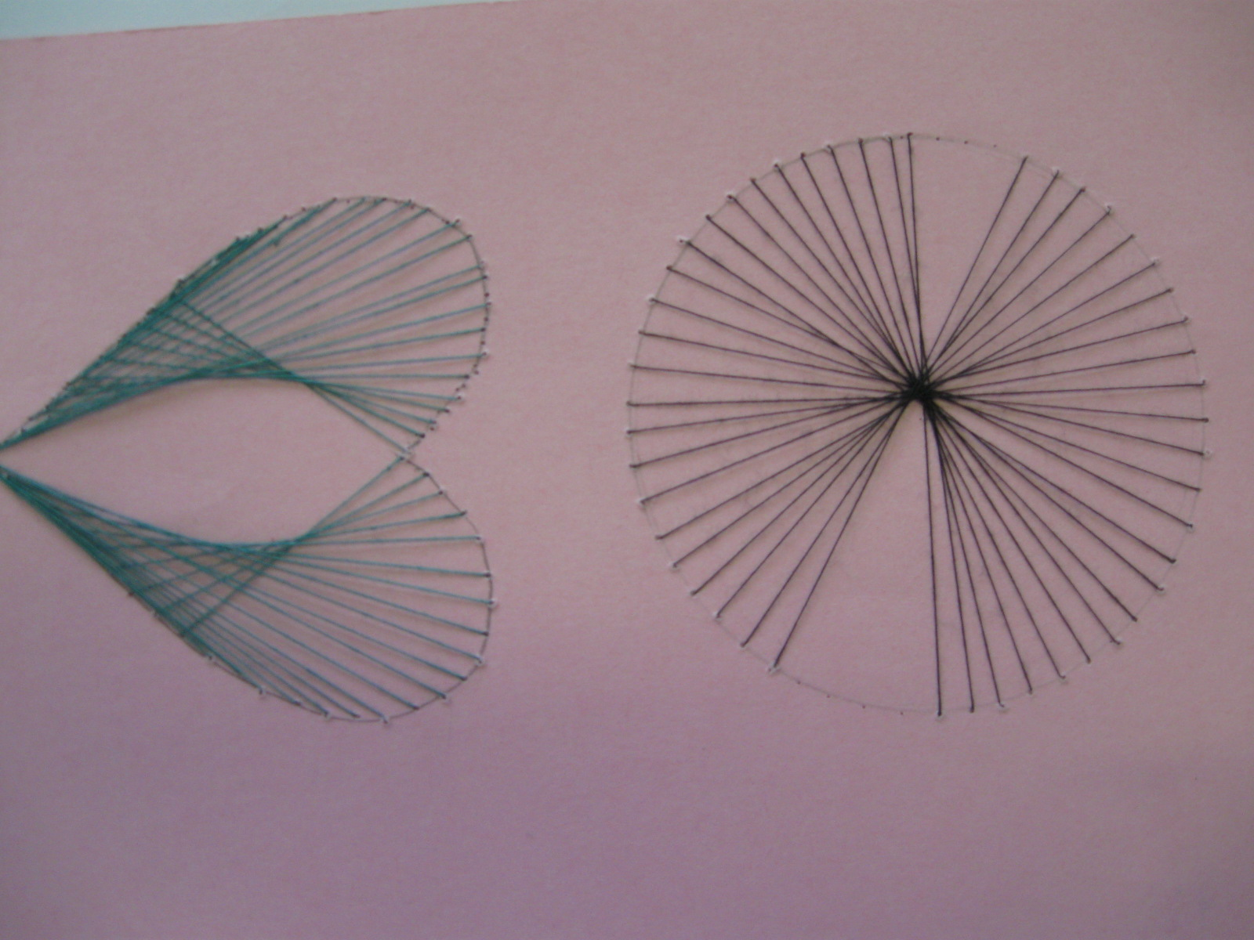
Vždy se musí nit křížit.

Slide 14
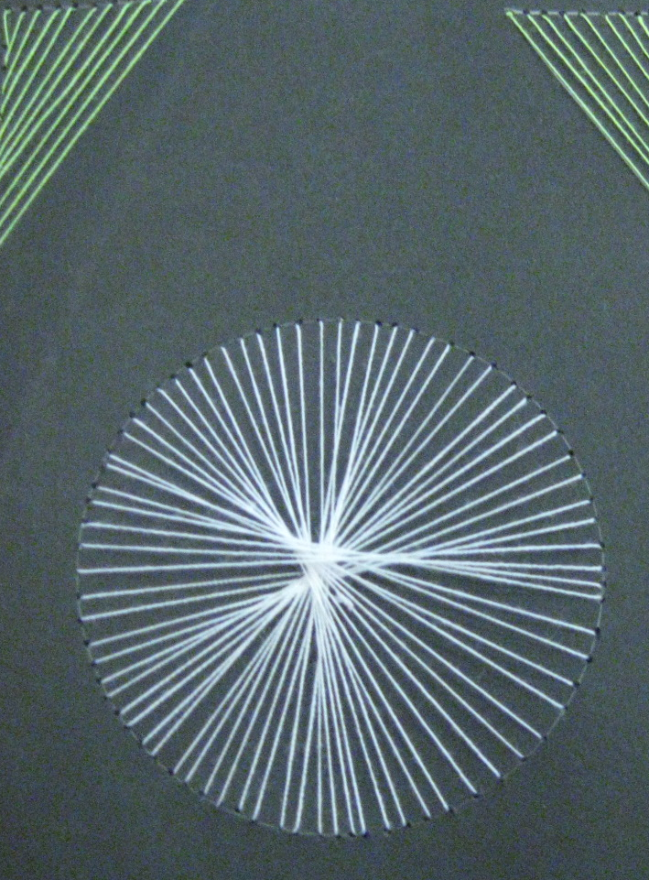
Hotový výrobek: přání - kružnice

Slide 15
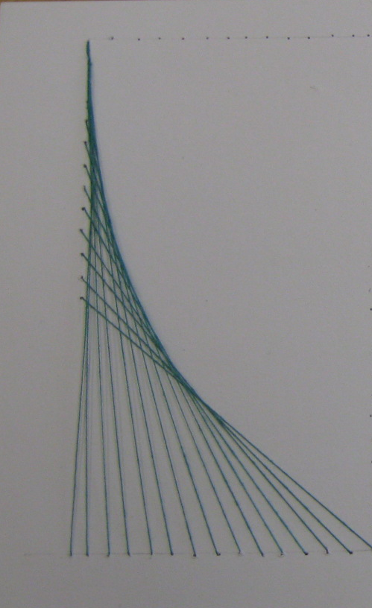
Navlékni nit najednoducho. Začni levou polovinu přání. Jehlu propíchni zezadu bodem 1 a nit NAPNI a veď
na dolní stranu tj. druhý otvor zleva.

Slide 16
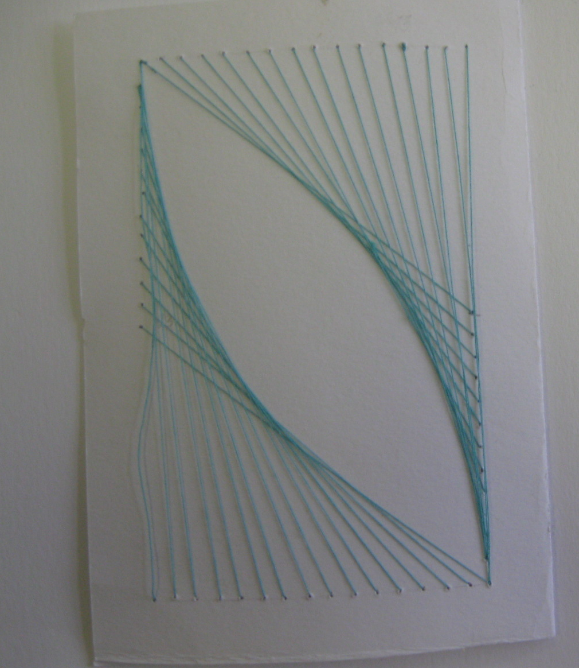
Navlékni nit najednoducho. Začni pravou polovinu přání. Jehlu propíchni zezadu bodem 1 a nit NAPNI a veď
na horní stranu tj. druhý otvor zleva.

Slide 17
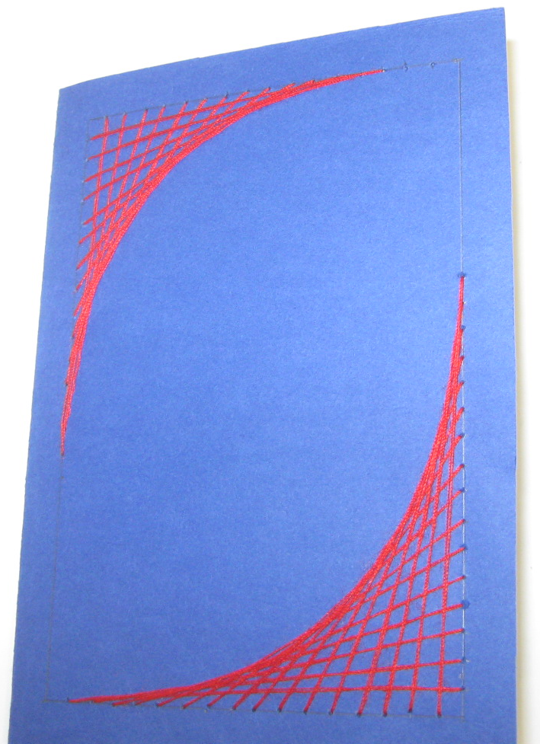
Hotový výrobek žáků:
PŘÁNÍ

Slide 18
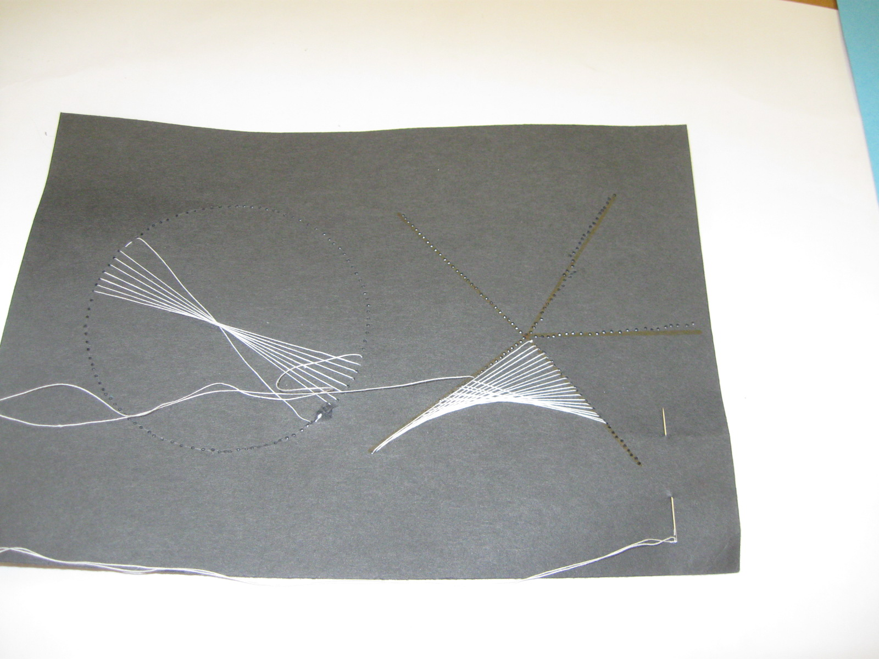
Nakresli hvězdu .Vždy se nit musí KŘÍŽIT.

Slide 19
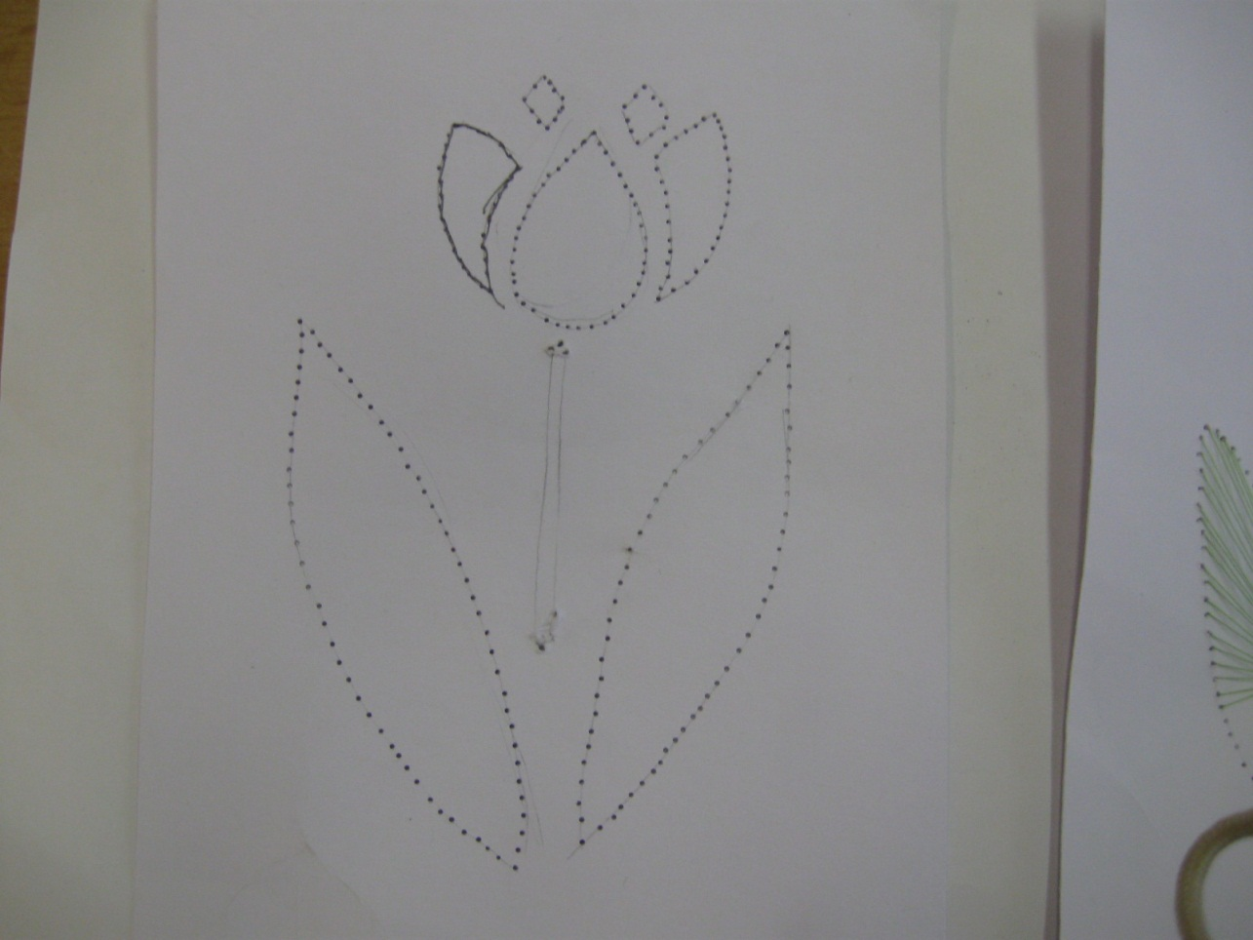
Přání – tulipán – proveď nákres a proveď vpichy celého obrazce.

Slide 20
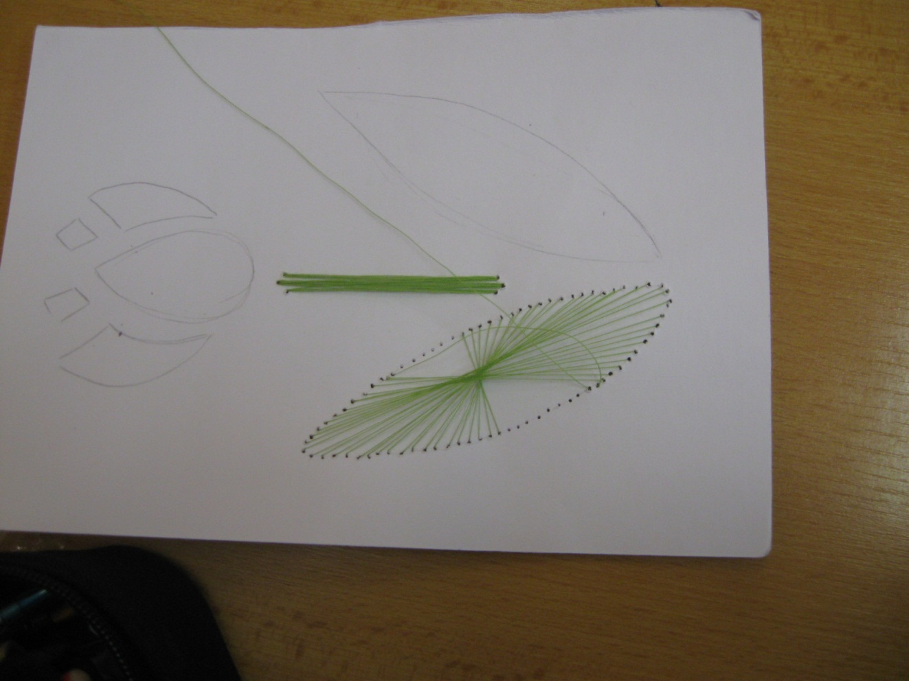
Přání – tulipán - kromě stonku se musejí nitě v daném obrazci vždy KŘÍŽIT.

Slide 21
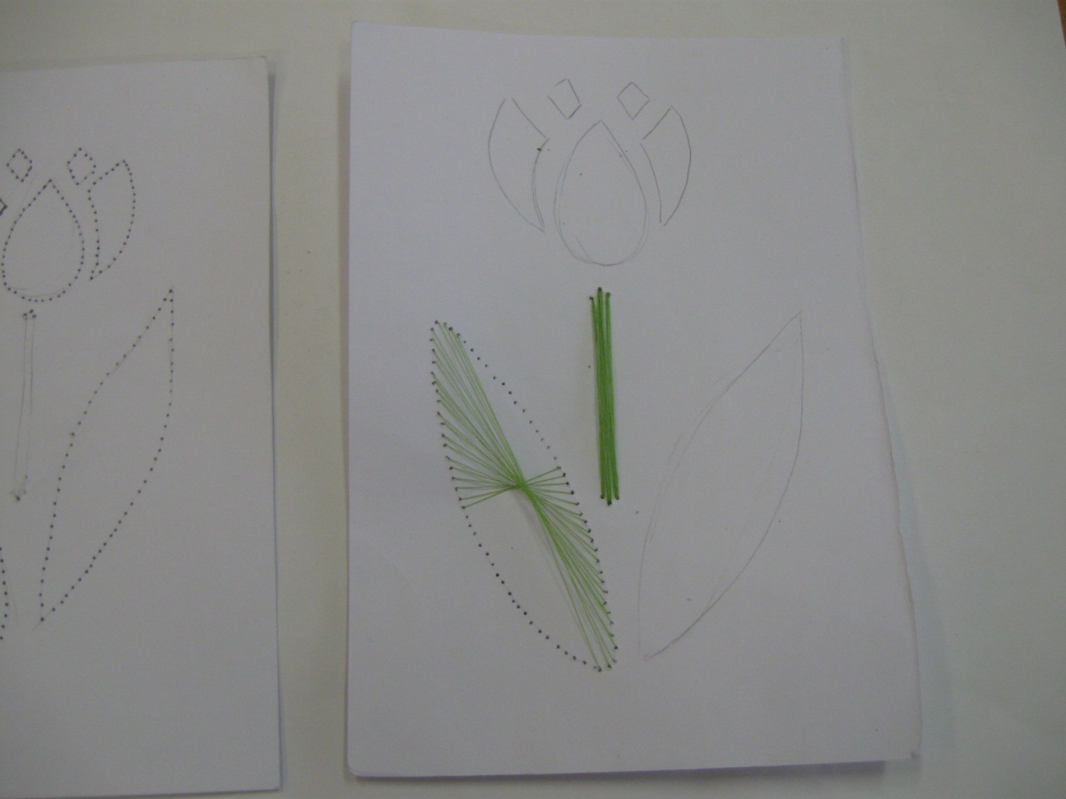
Přání – tulipán - kromě stonku se musejí nitě v daném
obrazci vždy KŘÍŽIT.

Slide 22
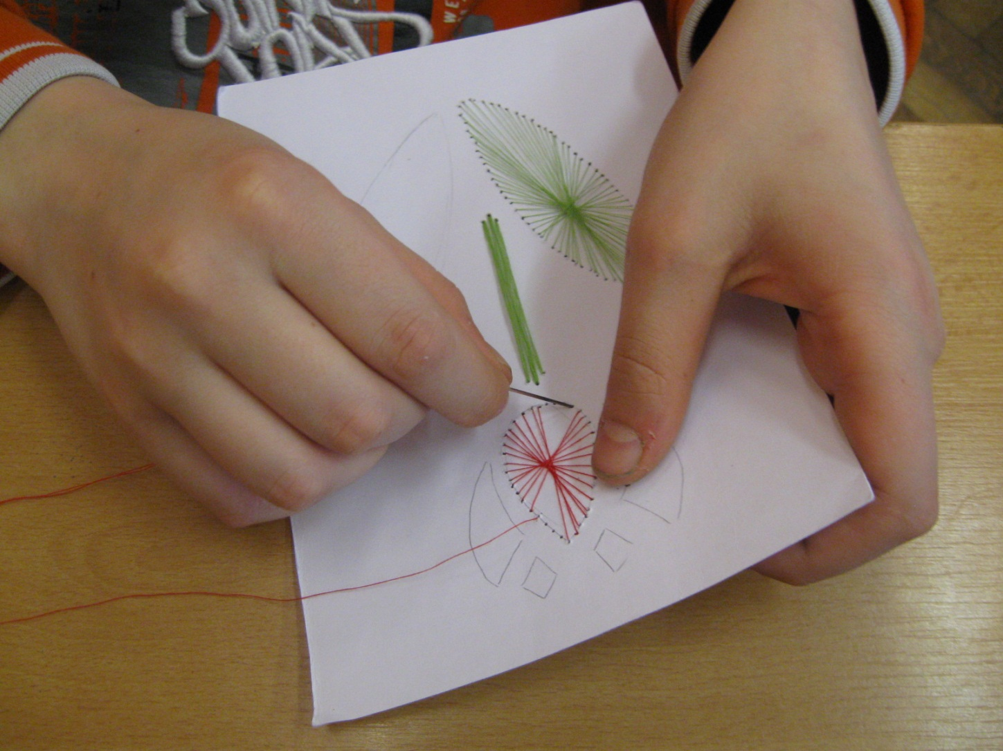
Vždy se musejí nitě v daném obrazci KŘÍŽIT.

Slide 23
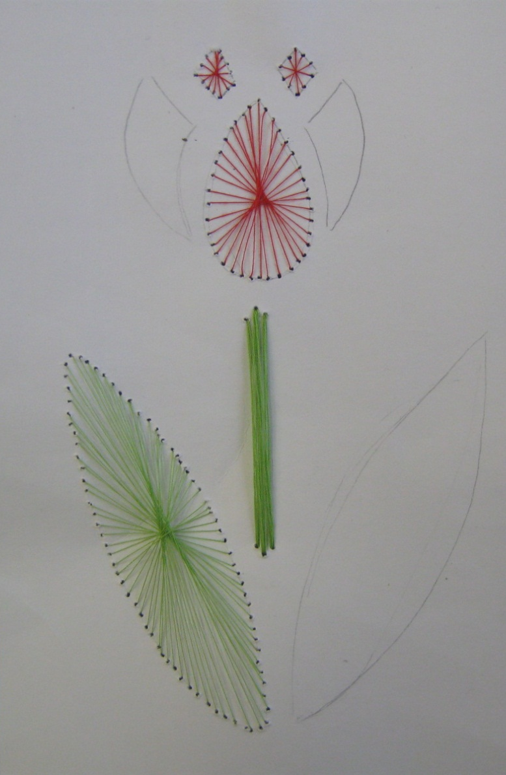
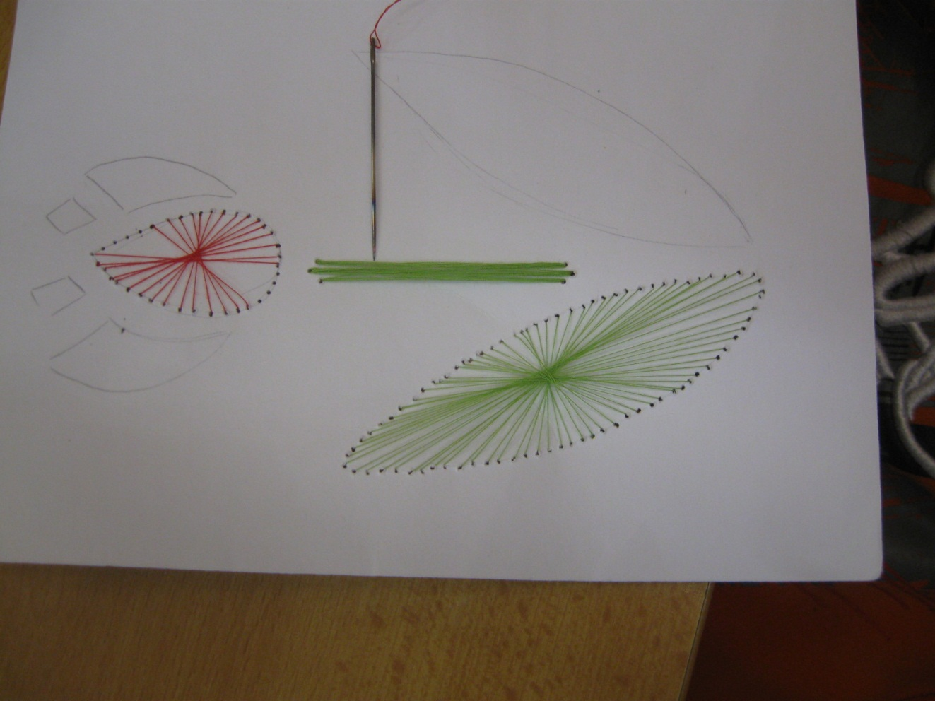
Přání – tulipán - kromě stonku se musejí nitě v daném
obrazci vždy KŘÍŽIT.

Slide 24
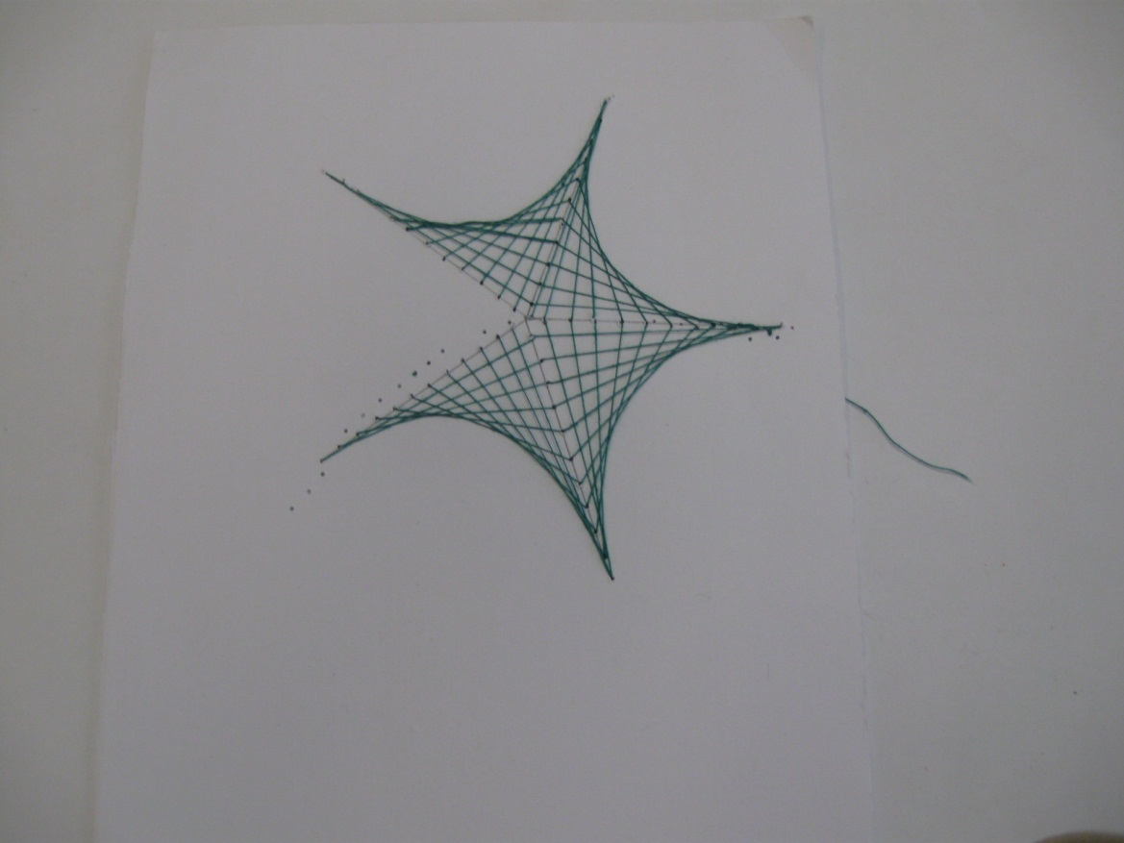
Hvězda – Jehlu vypíchni zezadu dopředu.
Vždy se nit musí KŘÍŽIT. Nit napni na protější stranu,
vpíchni. Poté jehlu zespoda vypíchni a veď zase
na protější stranu.
5 krát zopakuješ
výseč→
vznikne hvězda

Slide 25
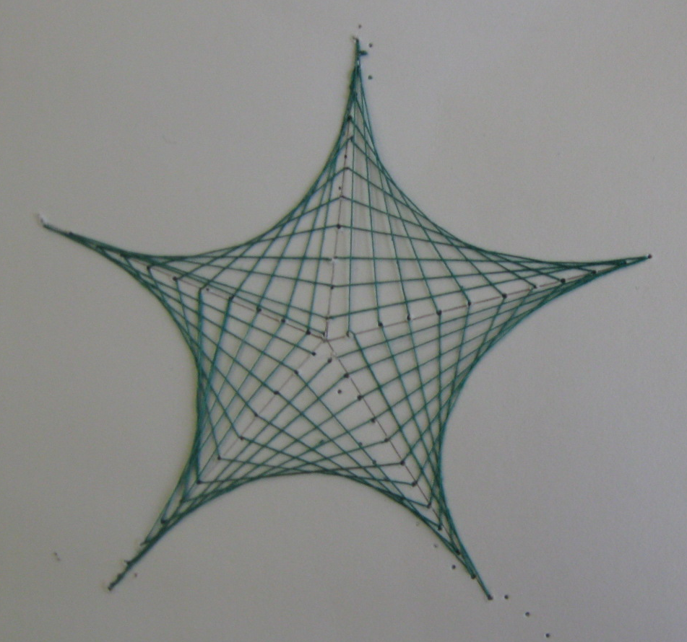
Hotový výrobek žáků - HVĚZDA

Slide 26
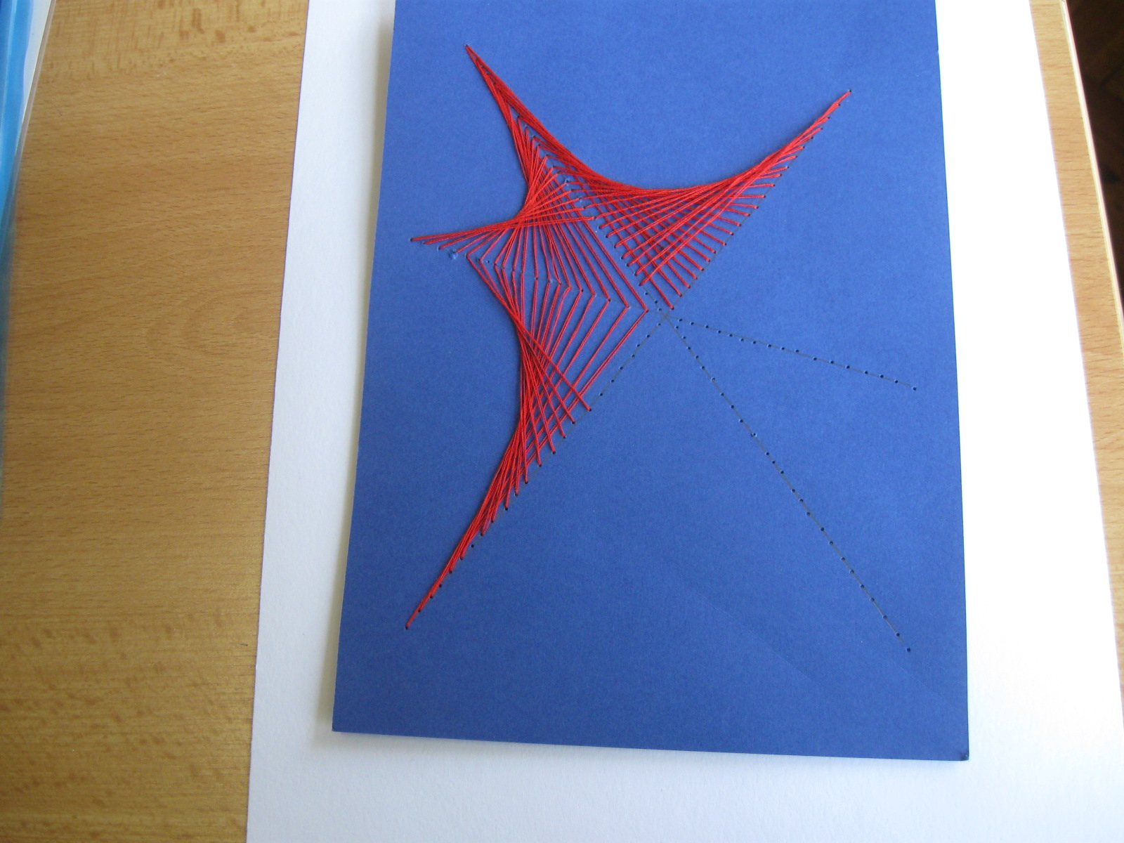
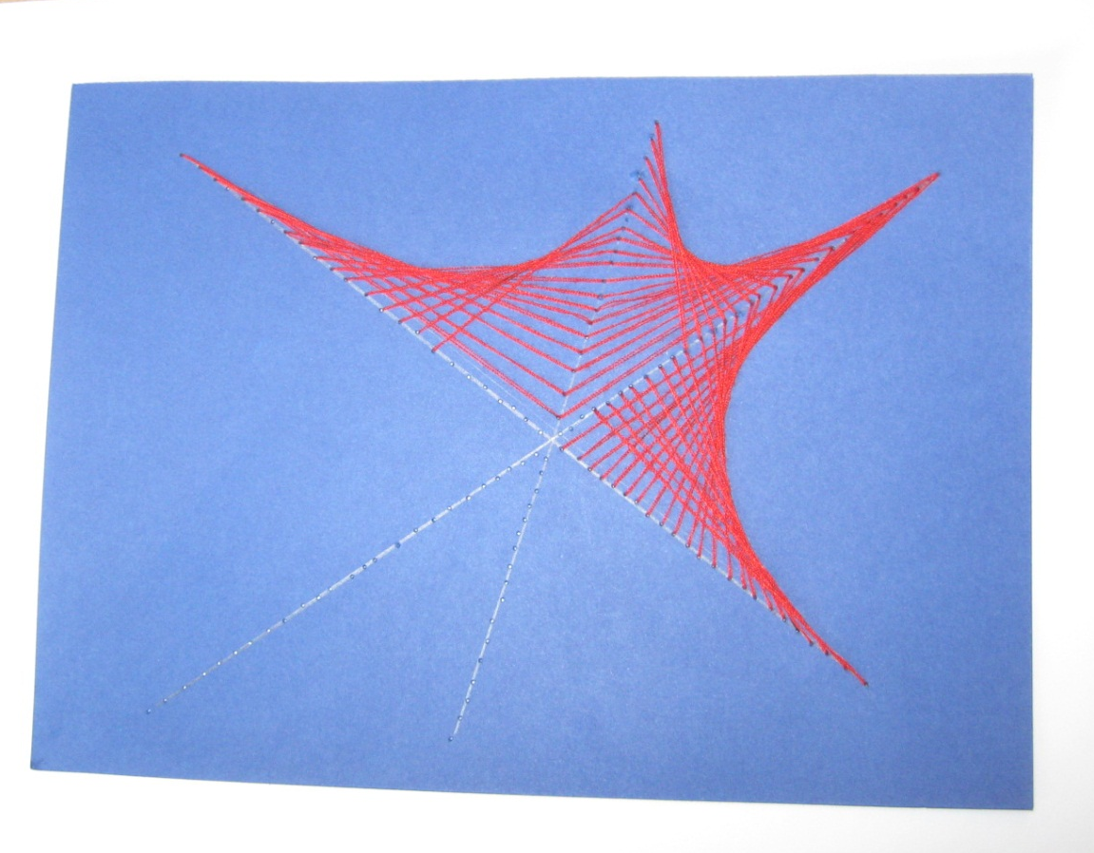
Hvězda – Jehlu vypíchni zezadu dopředu.
Vždy se nit musí KŘÍŽIT.

Slide 27
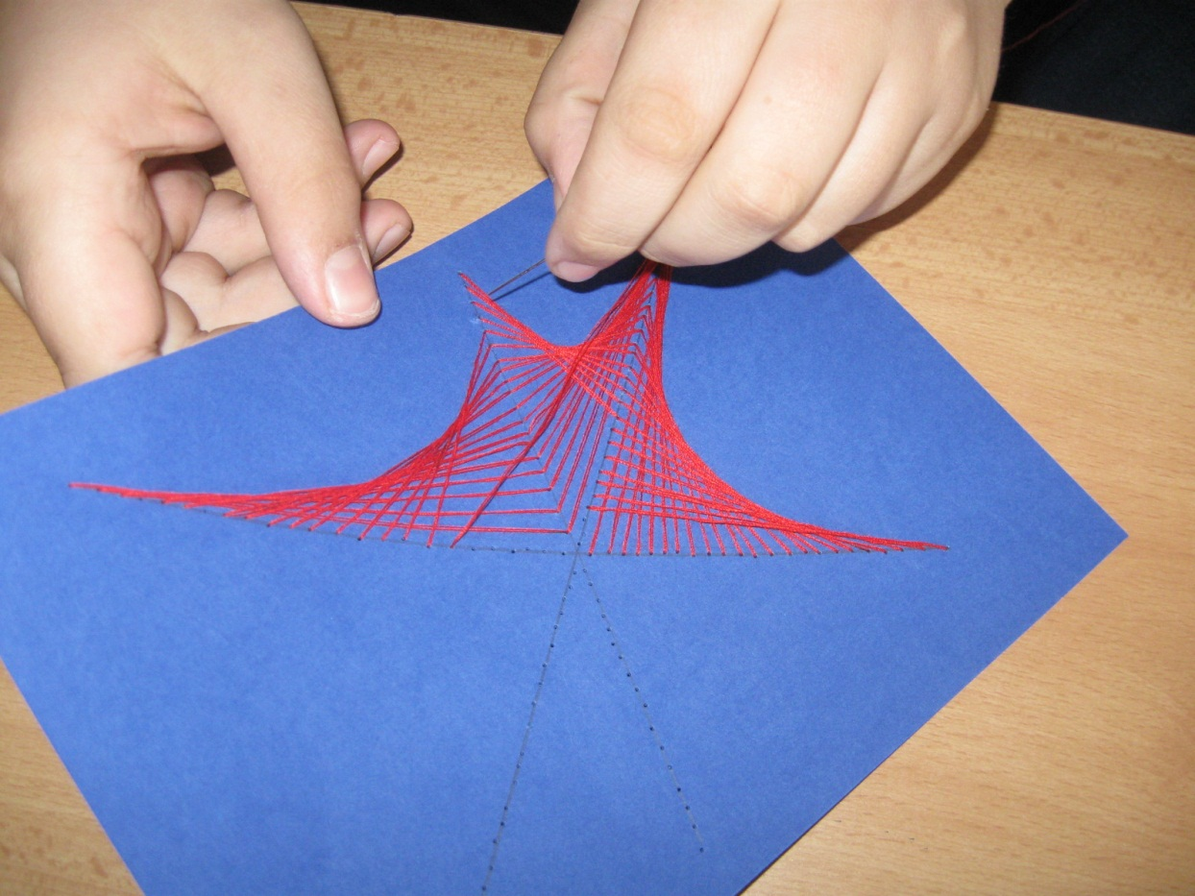
Vždy se nit musí ve výseči KŘÍŽIT.

Slide 28
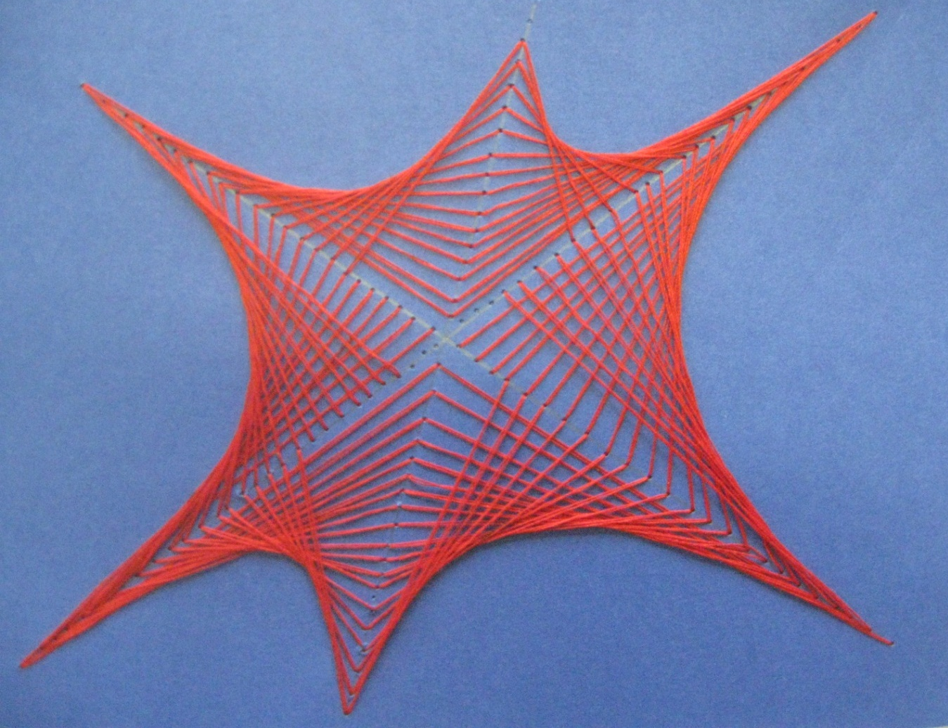
Hotový výrobek žáků

Slide 29
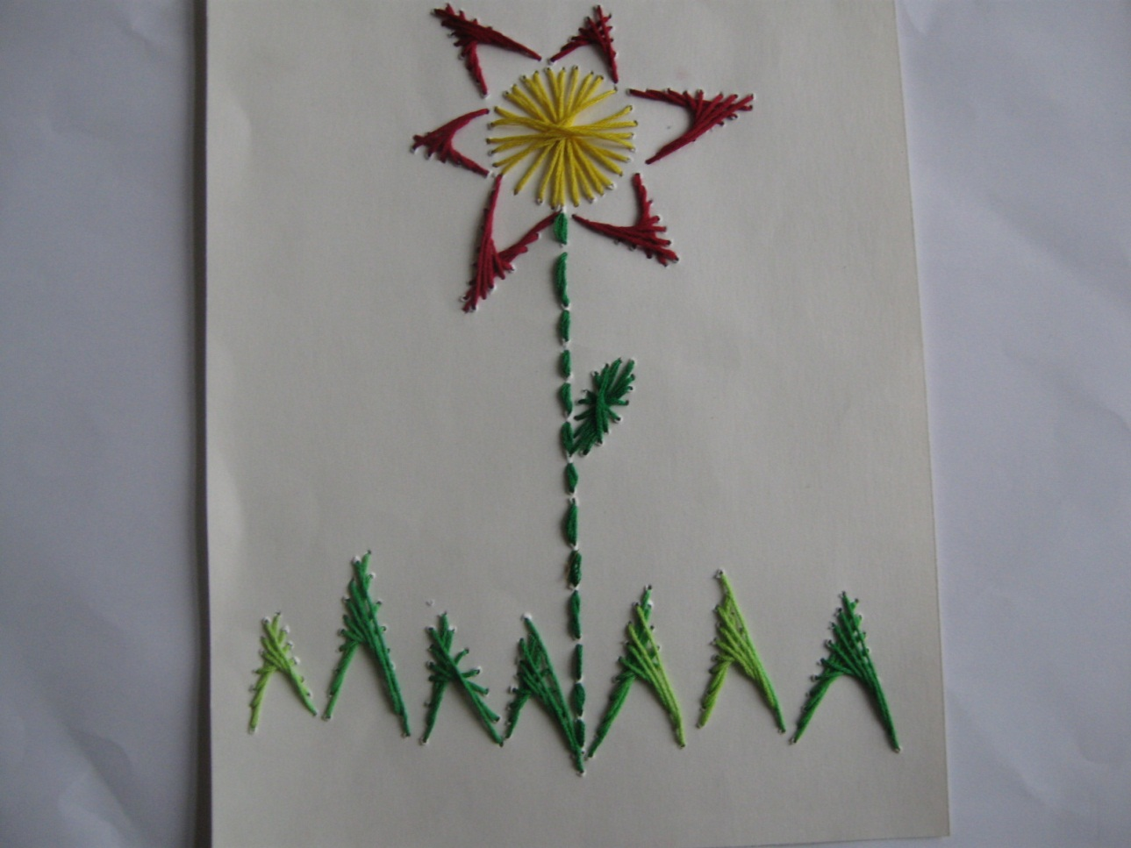
Hotový výrobek žáků

Slide 30
Zdroje: vlastní fotografie

